Slide 1


Викторина
по изо
«Знатоки искусства»
Подготовила:
Учитель ИЗО
МКОУ Нижнекисляйской СОШ им. Полякова
Ходаева Алла Николаевна

Slide 2
Меню вопросов
Галерея
5
10
15
20
25
30
Виды и жанры ИЗО
5
10
15
20
25
30
Инструменты и материалы
5
10
15
20
25
30
Итог игры

Slide 3
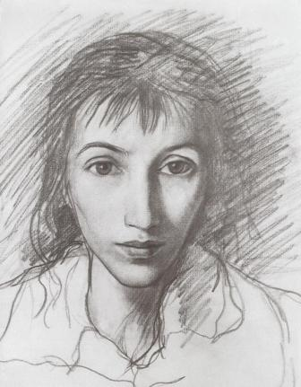
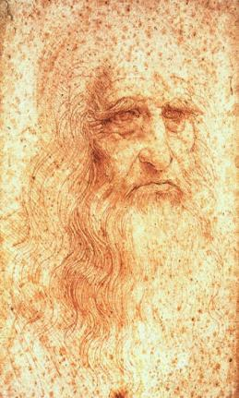
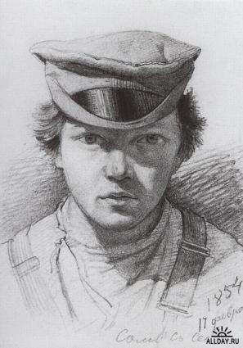
Что такое автопортрет?
Портрет художника,
выполненный им самим.

Slide 4
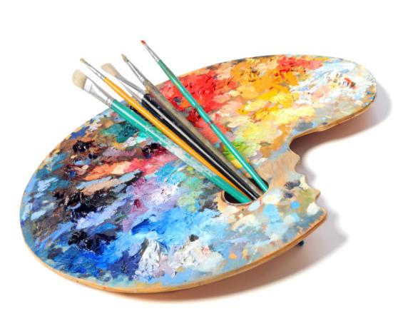
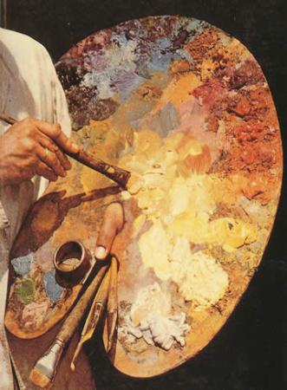
Как называется небольшая доска, на которой художник смешивает краски?
Палитра.

Slide 5
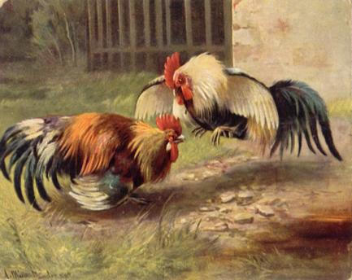
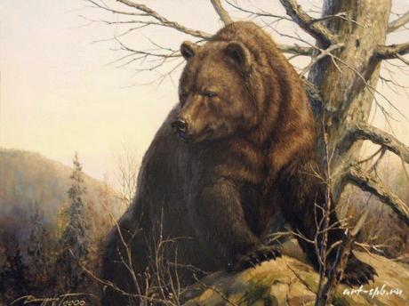
Как называется жанр изобразительного искусства, посвященный изображению животных?
Анималистический.

Slide 6
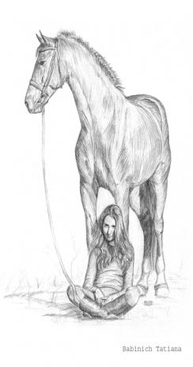
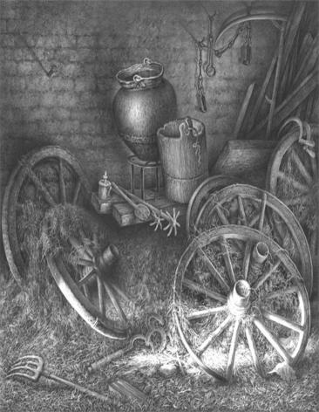
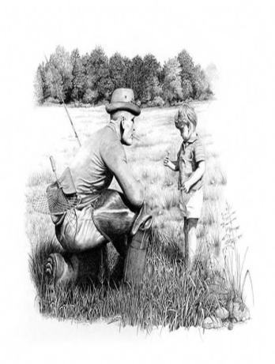
Основой какого вида изобразительного искусства является однотонный рисунок?
Графики.

Slide 7
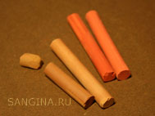
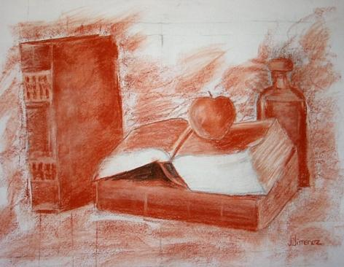
Материал для рисования, изготовленный в виде палочек красно-коричневого цвета.
Что это?
Сангина

Slide 8
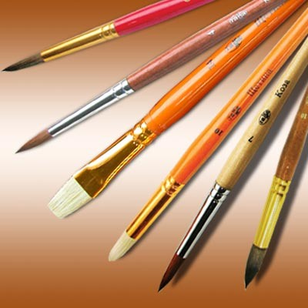
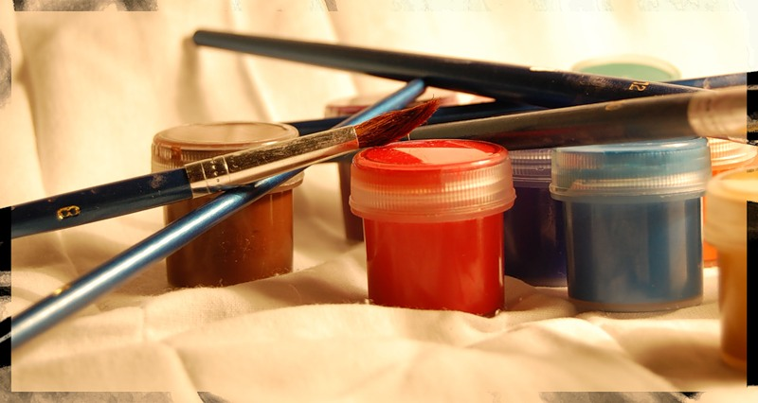
Они могут быть мягкие и жесткие, плоские и круглые, короткие и длинные, заостренные и тупые. О чем идет речь?
О кистях.

Slide 9
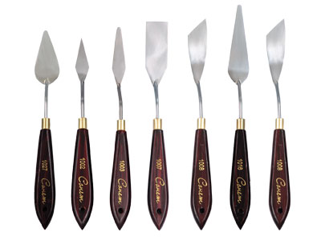
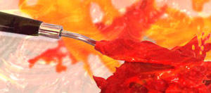
Какой инструмент применяют для очистки палитры и для удаления еще не высохшего красочного слоя с отдельных мест полотна?
Специальный нож – мастихин.

Slide 10
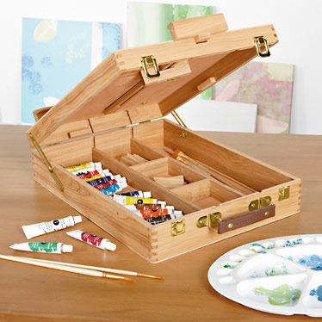
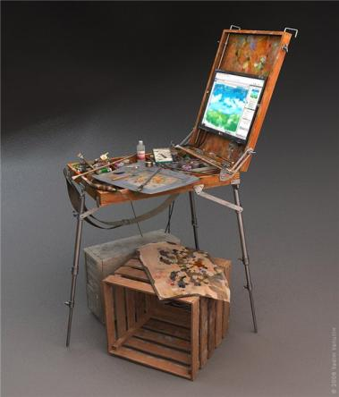
Как называется специальный ящик для переноски кистей, красок, палитры и т. п.?
Этюдник.

Slide 11
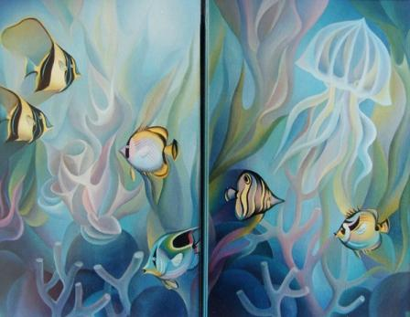
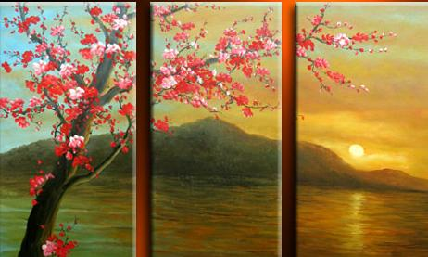
Чем отличается диптих от триптиха?
Диптих – это произведение изобразительного искусства, состоящее из двух самостоятельных частей, а триптих – из трех.

Slide 12
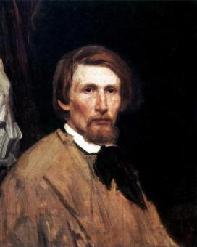
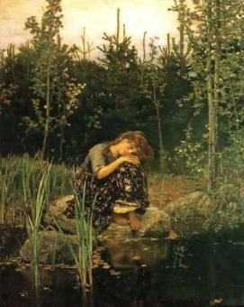
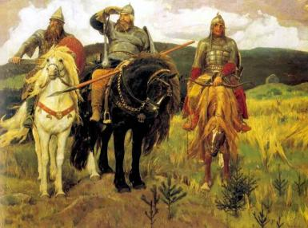
Кто из двух выдающихся художников, братьев Виктора и Аполлинария Васнецовых, создал известнейшие полотна на темы русских былин и сказок («Аленушка», «Богатыри» и др.)?
Виктор Михайлович Васнецов (1848–1926).

Slide 13


Система цветовых сочетаний в картине.
(Может быть теплым и холодным)
Колорит

Slide 14
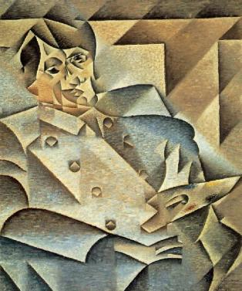
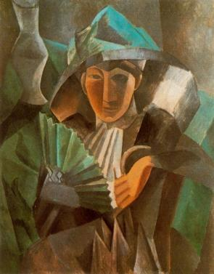
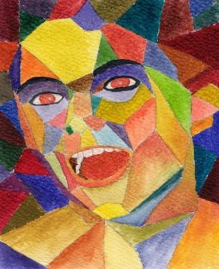
В наименовании какого течения в изобразительном искусстве присутствует название геометрического тела?
Кубизм.

Slide 15
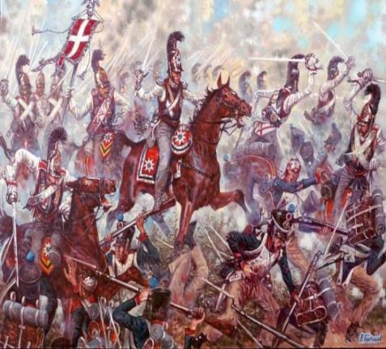
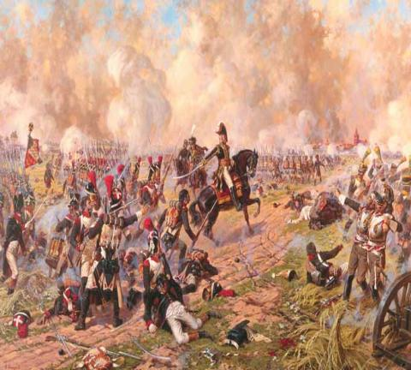
Как называется жанр изобразительного искусства, посвященный военной тематике?
Батальный жанр.

Slide 16
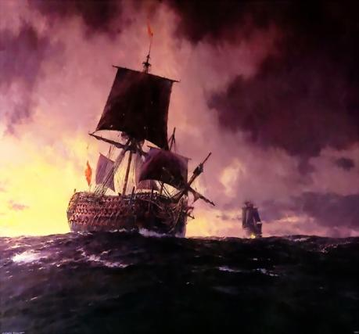
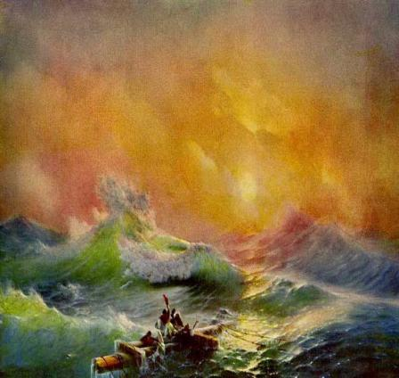
Как называются художники, посвятившие свое творчество изображению моря?
Маринисты.

Slide 17
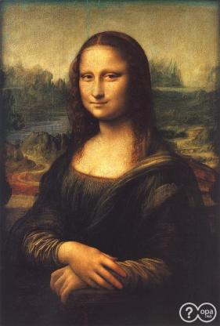

Кто является автором одной из величайших картин всех времен и народов – «Джоконды»?
Леонардо Да Винчи (1452-1519г.)

Slide 18
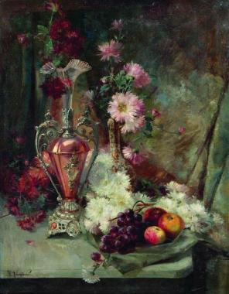
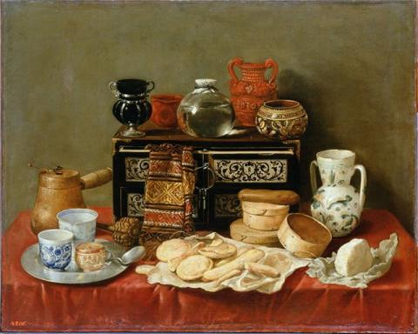
Название какого популярного жанра изобразительного искусства переводится с французского языка как «мертвая натура»?
Натюрморт.

Slide 19
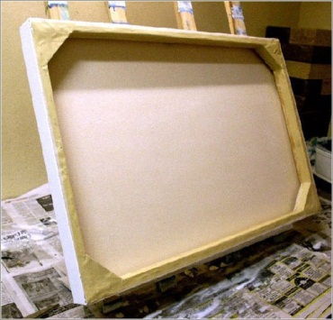
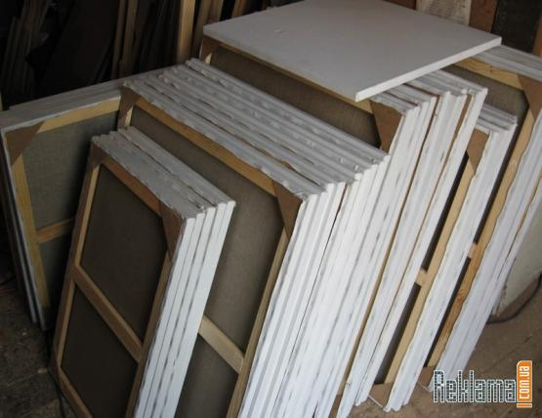
Как называется деревянный остов, на который натягивается полотно для живописи?
Подрамник.

Slide 20
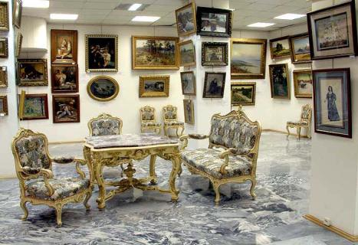
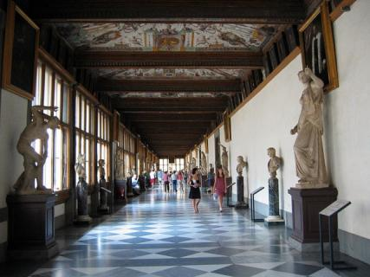
Собрание произведений искусства, место для их экспонирования, а также хранения с целью продажи. Как все это назвать одним словом?
Галерея.

Slide 21
Источники информации
http://ru.wikipedia.org/wiki/Мона_Лиза
http://www.slovopedia.com/15/204/1528984.html
http://www.calc.ru/artz.html

Slide 22


Спасибо за игру!
Поздравляем победителей!

